Slide 1
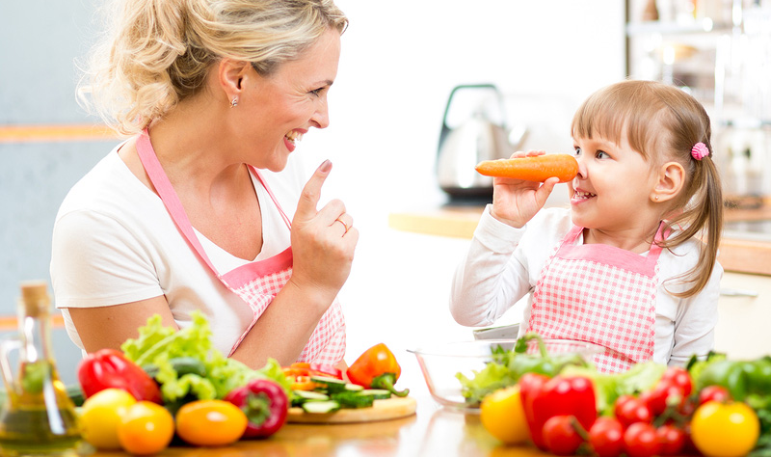
Пальчиковые игры на кухне
Консультация для родителей

Slide 2
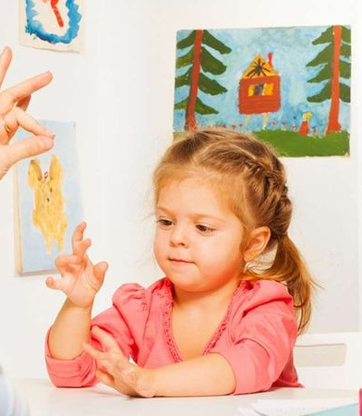
Что такое мелкая моторика и ее польза?
Что же такое «мелкая моторика»? Это способность выполнять мелкие и точные движения кистями и пальцами рук и ног. Развитие мелкой моторики играет важную роль для общего развития ребенка и особенно влияет на процесс формирования речи вашего малыша.
Мелкая моторика непосредственно влияет на ловкость рук, на почерк, который сформируется в дальнейшем, на скорость реакции ребенка.
Чем больше ребенок работает своими пальчиками, тем лучше происходит развитие мелкой моторики рук и тем раньше и лучше развивается его речь.

Slide 3

Пальчиковые игры на кухне
Большую часть времени мама проводит на кухне. Она занята приготовлением пищи, а малыш крутится около нее. Посмотрев его глазами на свое кухонное хозяйство, мама может обнаружить много предметов, способных занять ребенка больше чем на пару минут. Ребенок не только поиграет, но и потренирует свои маленькие пальчики (и будет под вашим присмотром).

Slide 4
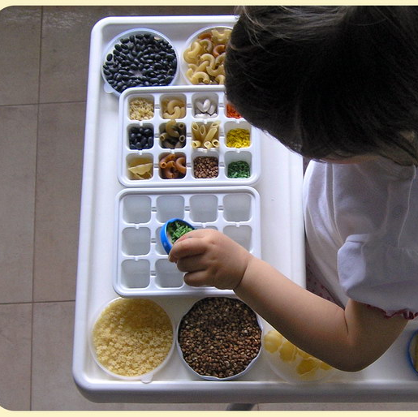
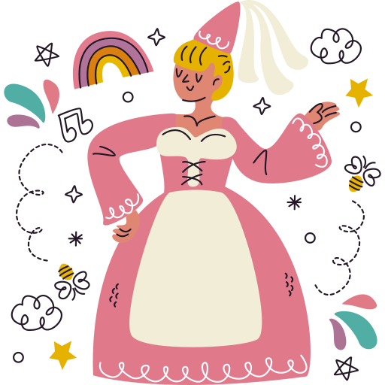

Игра "Золушка"
Поставьте на стол емкость , в которую насыпаны белая фасоль, красная фасоль, горох(желательно недробленый), чечевица. Приготовьте емкости поменьше, в них надо по отдельности раскладывать каждый вид крупы. Можно использовать также орехи и семечки. Если ребенку не нравится история про Золушку (бывает и такое), можно попросить его помочь трудолюбивому мышонку сделать запасы на зиму, или придумать свою историю.

Slide 5
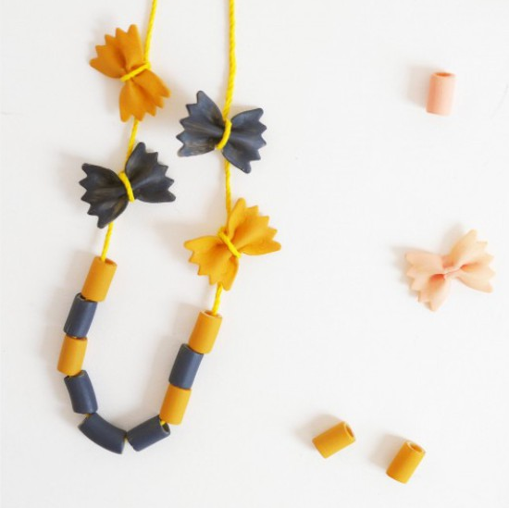
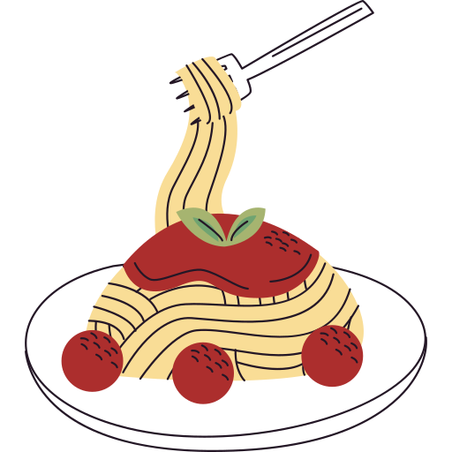
Игра "Макаронных дел мастер"
Макароны трубочки и обычный шнурок или веревочка позволят ребенку создать красивые бусы или браслет. А если макароны разноцветные , то можно чередовать цвета и создать настоящие макаронные шедевры.

Slide 6
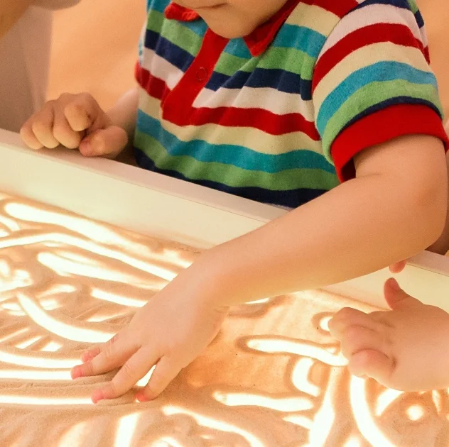
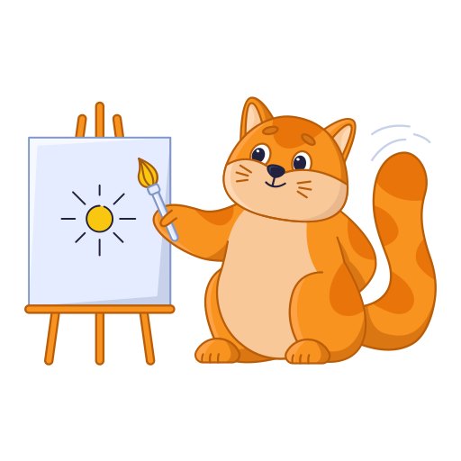
Игра "Художник"
На тарелку или поднос насыпать тонкий слой крупы (манной, рисовой, гречневой и др.). Указательный палец ребенка превращается в карандаш. Можно нарисовать любой предмет или целую картину. Дети старшего возраста могут написать знакомые буквы.

Slide 7
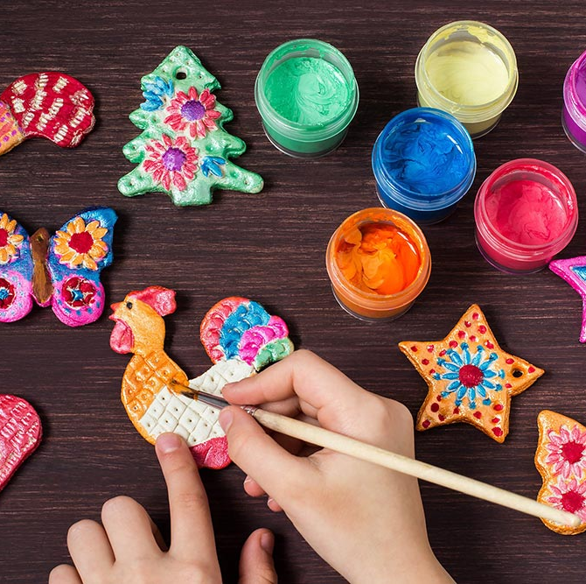
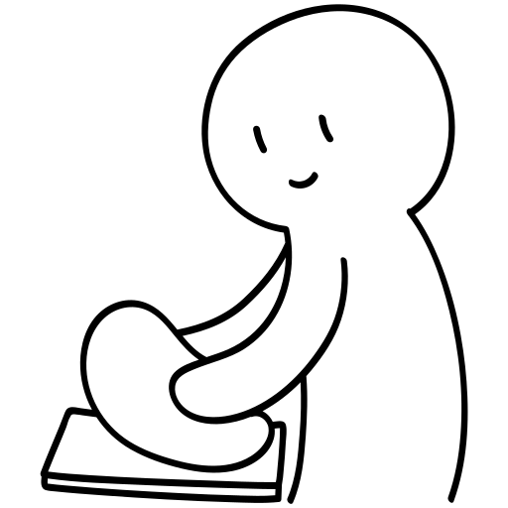
Игра "Тили-тили тесто"
Предложите ему полепить, но не из пластилина, который никак не отскребается ни с пола, ни со стола, а из соленого теста. Впрочем, соль добавляет в него, если ребенок еще мелкий и может тесто тянуть в рот. Если ребенок постарше, можно обойтись без соли. После застывания их можно раскрасить.

Slide 8
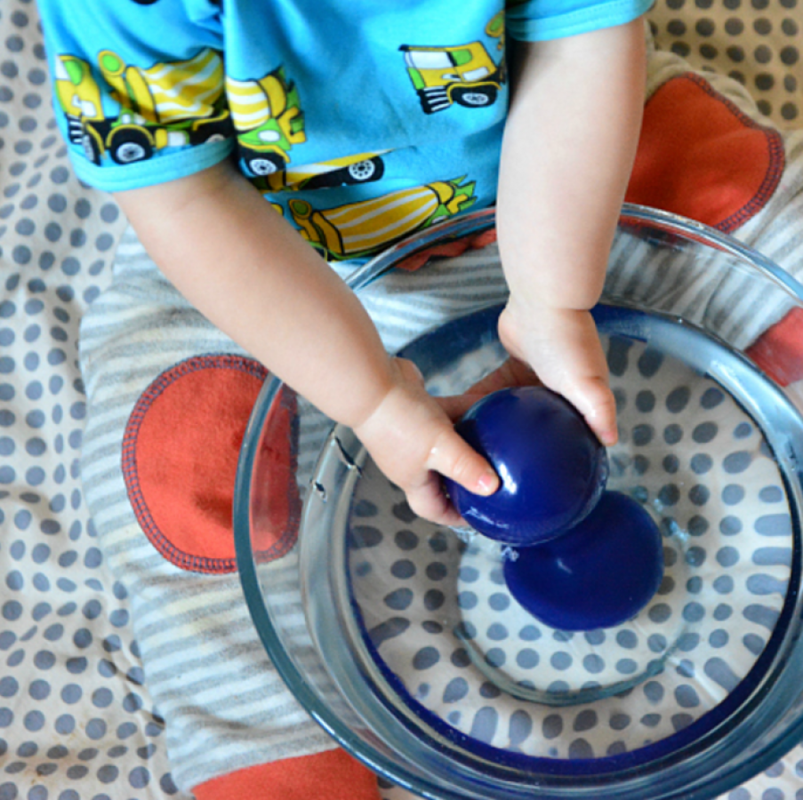

Игра с водой
Поставьте перед ребенком две тарелки, одна из которых наполнена водой, а другая пуста. Покажите ребенку, как при помощи кухонной губки переливать воду из одной емкости в другую. Обращайте внимание на льющуюся струйку и капли. Также можно пускать кораблики – губки по воде или крышки от бутылок.

Slide 9
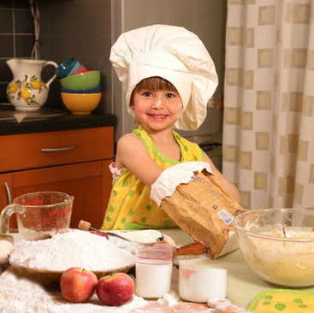
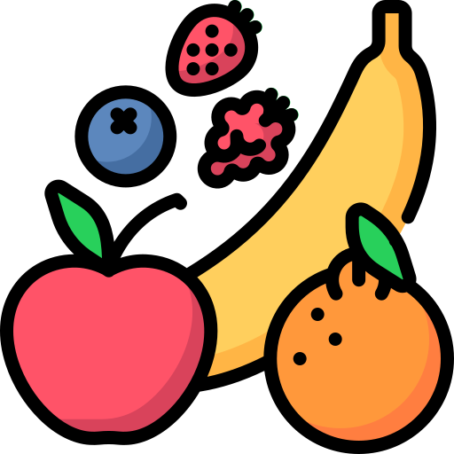
Игра "Узнай на ощупь"
Займите ребенка, предложив ему такое увлекательное и познавательное задание. Положите в непрозрачный пакет различные фрукты и овощи, для начала не более 4 — 5 штук. Попросите своего ребенка осторожно их потрогать и определить на ощупь, что вы ему предлагаете. После того как ваш ребенок назовет предмет, он может вынуть его из пакета и убедиться в верности своего ответа. Как показывает опыт, подобное развлечение помогает ребенку лучше ориентироваться в окружающем мире и развивают речь.

Slide 10
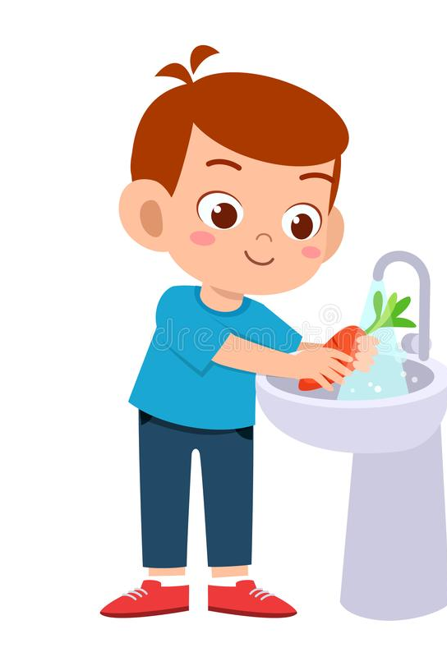
Игра "Помоги маме"
Все дети любят помогать своим родителям. Тем не менее педагоги не рекомендуют ограничивать ребенка в видах деятельности. На кухне ваш малыш может выполнять несложные задания. Например, предложите ему помыть картофель или яблоки, морковь или виноград. Поставьте ребенка перед раковиной или тазиком с водой, предоставьте ему овощи и фрукты.

Slide 11
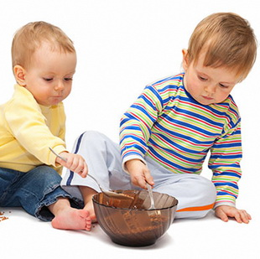
Игры с крупами
Помимо игры "Золушка" существует также и другая игра. Возьмите глубокую посуду: блюдо или небольшой тазик. Насыпьте в блюдо крупу. Спрячьте в крупе несколько игрушек вашего малыша и предложите ему отыскать их все.
А также вы можете предложить вашему малышу ложку и две небьющиеся емкости. В одну из них насыпьте какую-либо крупу и покажите ребенку, каким образом с помощью ложки пересыпать крупу из одной посуды в другую. Благодаря такой игре ребенок быстрее научится обращаться с ложкой.

Slide 12
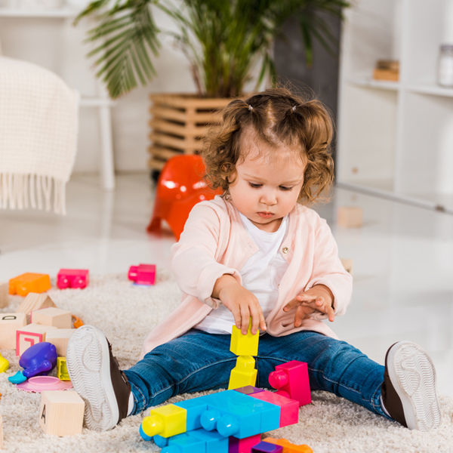
Итог
Все эти виды игр – лишь небольшая часть из того, чем можно занять ребенка на кухне. Они не отнимут у вас много времени , минимальны по затратам, но принесут пользу вашему ребенку, способствуя его развитию. Думаю, вам они тоже понравятся. Поэтому играйте с удовольствием!

Slide 13

Благодарим за внимание!

